Slide 1
К ЭКОЛОГИЧЕСКИ ЧИСТОЙ ЭНЕРГЕТИКЕ
«Наука – это то, чего не может быть. А то,
что может быть – это технический прогресс»
П.Л. Капица
АННОТАЦИЯ
В докладе делается попытка теоретического обоснования реальности поставленной Н.Тесла грандиозной задачи повсеместного извлечения энергии из окружающего пространства машинами индивидуального пользования, уже нашедшей своё решение в многочисленных «бестопливных генераторах» (БТГ) на полевых формах возобновляемой энергии. Рассматриваются готовые к выходу на рынок установки, альтернативных не вполне экологически «чистым» ветровым, солнечным и гидроэлектрическим установкам, но ошибочно относимые официальной наукой к «сверхединичным» или даже «вечным двигателям». С позиций энергодинамики обсуждаются коррективы, которые необходимо внести в существующую парадигму для преодоления возникшего отставания теоретической физики от технического прогресса.
ПРЕАМБУЛА
За те короткие с исторической точки зрения несколько столетий, что отделяют нас от эпохи средневекового мракобесия, взгляды «просвещённой» части человечества на мироздание менялись коренным образом и не всегда в сторону его лучшего понимания. В естествознании это выразилось в сохраняющейся приверженности атомизму, несмотря на обнаружение большого числа субатомных и субядерных частиц; в термодинамике - в утверждении о неизбежной тепловой смерти Вселенной, почему-то не наступившей за 14 млрд лет «официально признанного» её существования; в теоретической физике – в изгнании эфира как «строительного материала» для видимой (барионной) части вещества Вселенной, хотя доля последнего, как выяснилось, не превышает 5% её массы, в астрономии – в утверждении возникновения Вселенной из «небытия» и т.д. Всё это требует переосмысления существующей концепции мироздания. Это касается и будущего нашей планеты, и условий выживания человечества, и путей построения экологически чистой энергетики будущего.

Slide 2
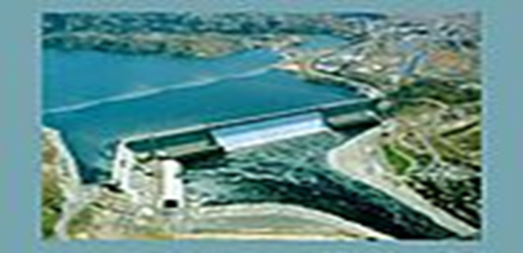
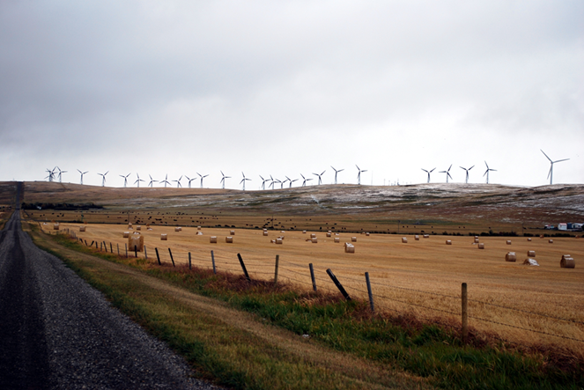
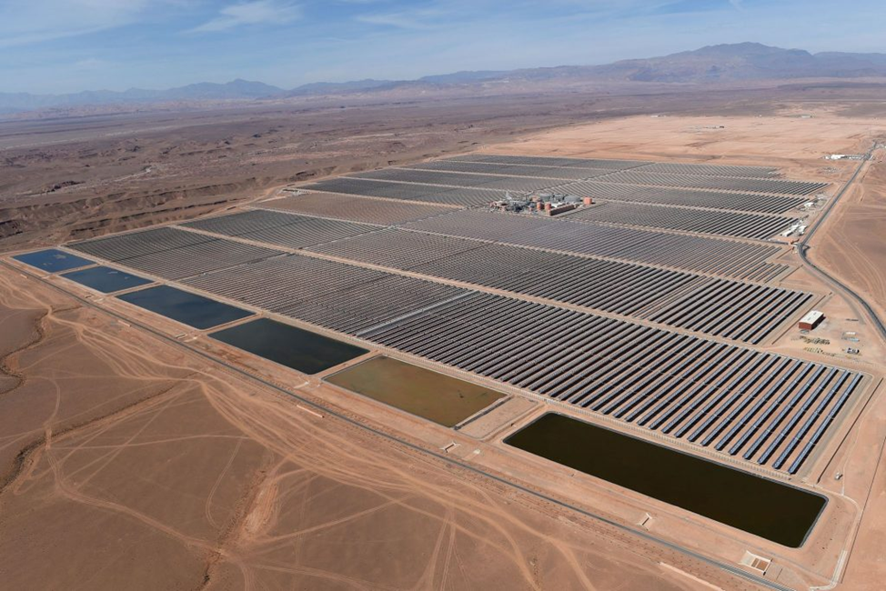
2. Насколько экологически чисты возобновляемые источники энергии?
Существующие типы ЭУ на возобновляемых ИЭ характеризуются размахом стр-ва и возрастанием ущерба:
1. Равнинные гидроэлектростанции:
а) Изымают из оборота наиболее плодородные участки земли;
б) Переселение людей требует строительства и благоустройства новых территорий;
в) Требует строительства дамб и других сооружений, вызывает заболачивание водоёмов и землетрясения.
2. Ветропарки:
а) Снижают урожайность (вследствие гибели и переселения птиц, уничтож. с/х вредителей.
б) Влияют на самочувствие людей, живущих поблизости (жалобы на посторон. шумы и т.п.)
3. Солнечные электростанции:
а) Исключают из оборота обширн.земельные уч.
б) Производство фотоэлементов относится к высокой категории токсичности.
Вывод: Концентрация и укрупнение электростанций перекладывает на потребителя часть затрат ТЭК и не учитывает затрат на восстановление экологического равновесия в условиях неизбежных экол. катастроф.
Альтернатива – Создание малогабаритных БТГ у потребителя по типу установок Н.Тесла.

Slide 3
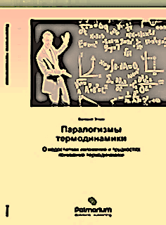
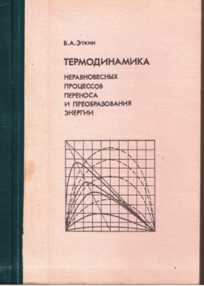

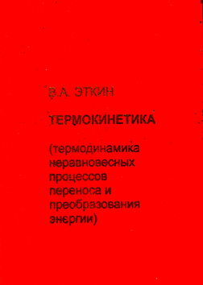
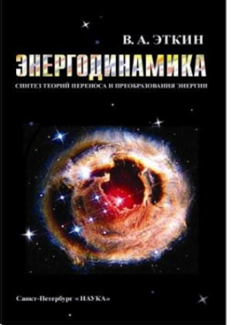
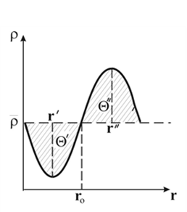
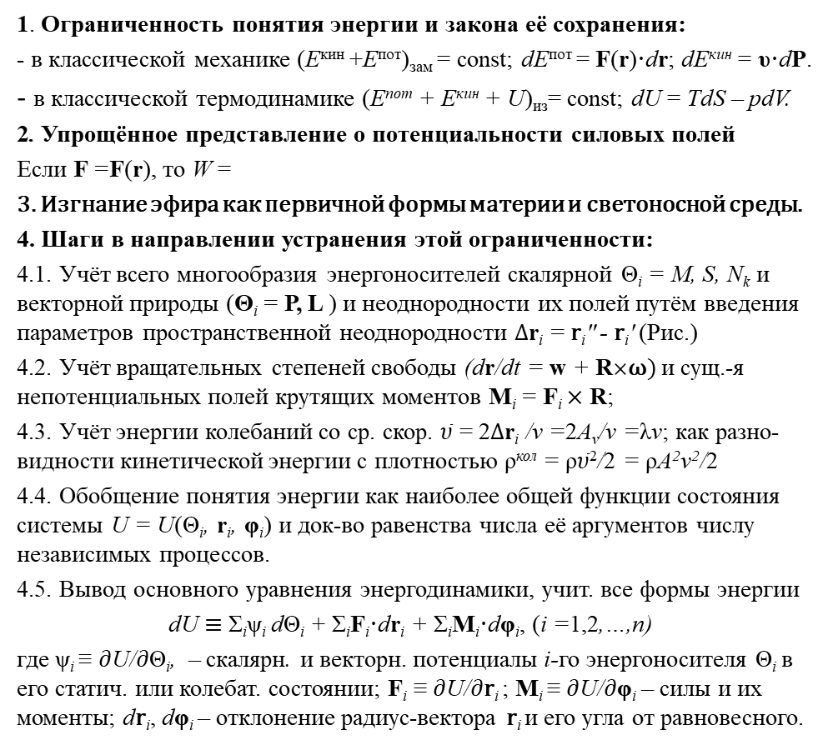
3. Причины неприятия бестопливных генераторов (БТГ)
1. Ограниченность понятия энергии и закона её сохранения:
- в классической механике (Е^{кин} +Е^{пот})_{зам} = const; dЕ^{пот} = F(r)ꞏdr; dЕ^{кин} = υꞏdP.
- в классической термодинамике (Е^{пот} + Е^{кин} + U)_{из}= const; dU = TdS – pdV.
2. Упрощённое представление о потенциальности силовых полей
Если F =F(r), то W =
3. Изгнание эфира как первичной формы материи и светоносной среды.
4. Шаги в направлении устранения этой ограниченности:
4.1. Учёт всего многообразия энергоносителей скалярной Θ_{i} = M, S, N_{k} и векторной природы (Θ_{i} = Р, L ) и неоднородности их полей путём введения параметров пространственной неоднородности ∆r_{i} = r_{i}" - r_{i}' (Рис.)
4.2. Учёт вращательных степеней свободы (dr/dt = w + R×ω) и сущ.-я непотенциальных полей крутящих моментов М_{i} = F_{i} × R;
4.3. Учёт энергии колебаний со ср. скор. $\overline{υ}$ = 2∆r_{i} /ν =2A_{ν}/ν =λν; как разно-видности кинетической энергии с плотностью ρ^{кол} = ρ$\overline{υ}$²/2 = ρA²ν²/2
4.4. Обобщение понятия энергии как наиболее общей функции состояния системы U = U(Θ_{i}, r_{i}, φ_{i}) и док-во равенства числа её аргументов числу независимых процессов.
4.5. Вывод основного уравнения энергодинамики, учит. все формы энергии
dU ≡ Σ_{i}ψ_{i} dΘ_{i} + Σ_{i}F_{i}ꞏdr_{i} + Σ_{i}M_{i}ꞏdφ_{i}, (i =1,2,…,n)
где ψ_{i} ≡ 𝜕U/𝜕Θ_{i}, – скалярн. и векторн. потенциалы i-го энергоносителя Θ_{i} в его статич. или колебат. состоянии; F_{i} ≡ 𝜕U/𝜕r_{i} ; M_{i} ≡ 𝜕U/𝜕φ_{i} – силы и их моменты; dr_{i}, dφ_{i} – отклонение радиус-вектора r_{i} и его угла от равновесного.
Волнообразование

Slide 4
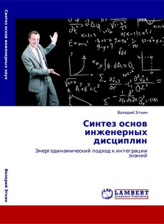
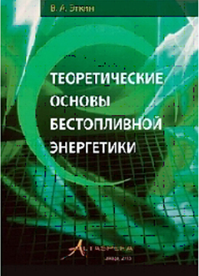
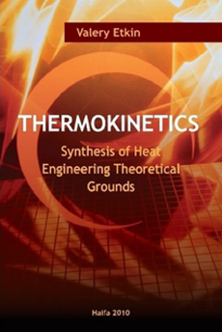
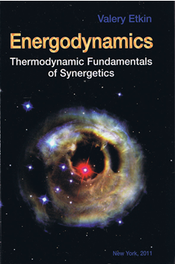
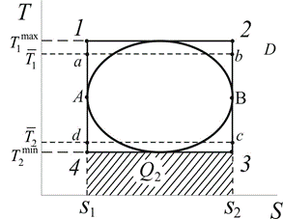
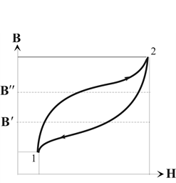
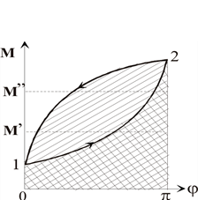
4.Теоретические предпосылки использования полевых форм энергии
Следствием приложения энергодинамики к протоматерии является:
1. Неустойчивость гравитационного равновесия в «скрытой» массе Вселенной (Θ_{i} ≡М; F_{g} ∝ 𝜕ρ/𝜕r_{i} ) и возникновение в ней наряду с гравистати-чесой гравикинетической энергии колебательного движения ρ^{кол} = ρс²/2; 2. Существование «сильной» гравитации с (ψ_{g} = 𝜕U/𝜕М = c²≫ GM/R) как источника энергии всех форм барионного вещества Е_{k} = ∫сdМс = Мс². 3. Единство природы всех энергоносителей и их полей F_{i} ≡ 𝜕U/𝜕r_{i}; 4. Преобладание неэлектромагнитного (гравиакустического) излучения со свойствами радиантной (волновой) энергии:
5. Единство з-на «радиантного» энергообмена J_{r} = - L_{r} grad(Aν) с другими;
6. Непотенциальный характер гравитационного поля F_{g} = F_{g}(r, ρ, ν).
7. Единство з-нов преобразования полевых и неполевых форм энергии;
8. Выявление условий «подпитки» БТГ энергией «скрытой» массы:
- Понижением амплитуды A или частоты ν процессов в БТГ путем смещения резонанса, сдвига фаз, задержки реакции, кавитации, ультразвука и любых др. сверхбыстрых процессов;
- Созданием различных условий протекания прямой и обратной ветви цикла (температур или скоростей прямого и обратного хода, дисбаланса крутящих моментов и т. п.).
«Это лишь вопрос времени, как
скоро человечеству удастся
подключить свои машины к
самому источнику энергии окружающего нас простран-ства»
Н.Тесла
∂ρ_{i}/∂t + υ_{i} (∂ρ_{i}/∂r) = dρ_{i}/dt

Slide 5
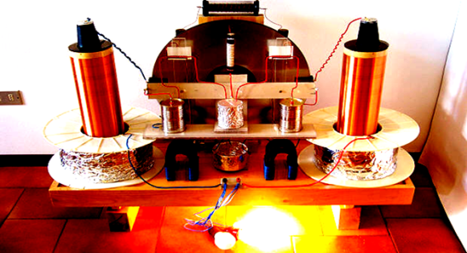
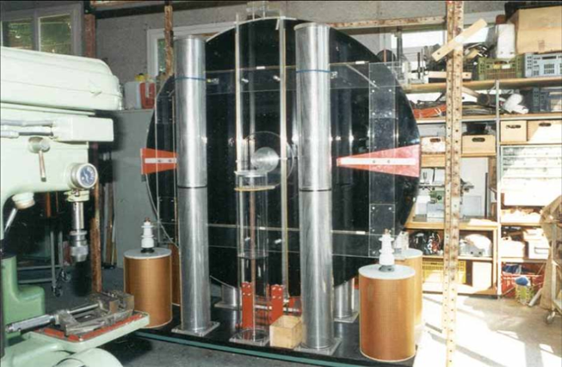
5. Действующие энергоустановки на энергии окружающей среды
Электростатические генераторы
О практической возможности использования изобретения Н.Тесла свидетельствует генератор «Тестатика» П. Баумана. Устройство представляет собой электрофорный генератор Вимшурста - два диска с закреплёнными на них алюминиевыми сегментами и разделением зарядов на сегментах дисков с помощью щёток. Самовращение дисков обеспечивается относительным смещением щёток, а прерыватели и подковообразные магниты версии ЭДС повышают ЭДС до 100 кВ и более. Диодный модуль, лейденские банки и понижающий трансформатор на 220 В обеспечивают необходимые параметры тока.
Имеются отчёты 12 учёных, в разное время приезжавших в общину для обследования и проверки работоспособности «Тестатики», в т.ч. С. Маринов, в течение многих лет изучавший подаренную ему модель диаметром 20 см. и мощностью 200 Вт.
В общине, находящейся в горах вдали от ЛЭП, установлено несколько машин диаметром 2 метра и производительностью около 30 кВт (см. рис.). Они в течение более 35 лет покрывают потребности общины «Methernita» (включая и производственные мастерские).
Модель генератора Баумана
Фотография генератора «Тестатика»
в одной из мастерских (Щвейцария)

Slide 6
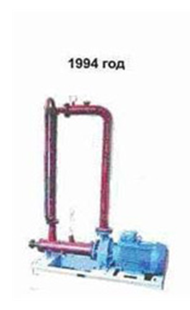
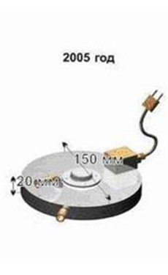
«Сверхединичный» теплогенератор Потапова
Вихревой теплогенератор Ю. Потапова (патент РФ № 2045715, 1993 г.). является эффективным и универсальным устройством для систем отопления, горячего водоснабжения, быстрого нагрева воды или других жидкостей (химических, нефтепродуктов, пищевых продуктов и т.д.). Он представляет собой вертикальную цилиндрическую трубу, в верхнюю часть которой насосом тангенциально вводится поток воды. Скорость воды такова, что в трубе наряду с интенсивной турбулизацией потока наблюдаются кавитационные явления, приводящие к быстрому нагреву воды при «схлопываии» кавитационных пузырьков пара. Возврат воды в нижнюю часть вихревой трубы (откуда она забирается обычным центробежным насосом). Количество отведённого на отопление тепла оказывается большим, чем это следовало из баланса диссипативных (гидродинамических) потерь на трение и кавитацию. вода в установке может не меняться несколько лет. Последнее означает, что эти явления являются скорее побочным результатом воздействия эфира, а вода или антифриз в этой установке являются только рабочим телом.
По первоначальным заявлениям автора, его теплогенератор давал до 3…4 кВт тепла на 1 кВт затраченной электрической мощности. Однако при сравнительных испытаниях в НПО «Энергия» в 1996г. Тепловыделение в устройстве Потапова оказалось всего на а 42 % выше, чем в электрических котлах со стандартными нагревательными элементами. Тем не менее уже несколько фирм: «Юсмар» (Кишинев), «Термовихрь», «Нотека», «Юрле» (Белоруссия), «Факел» (Калининград) и целый ряд других продают кавитационное нагревательное оборудование.

Slide 7
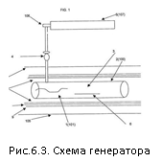
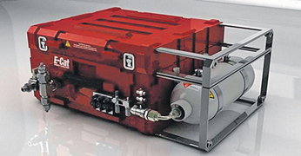
Теплогенератор Росси
В 2011 году физик-изобретатель из университета Болоньи Андреа Росси с профессором Серджио Фокарди продемонстрировали миру уникальное устройство «E-Cat» (энергетический катализатор) – доступный и производительный генератор энергии. Он представлял собой керамическую трубку диаметром в 2 см и длиной в 20 см, которая с обоих концов была снабжена контактными наконечниками диаметром 4 см для подключения электросети на период разогрева трубки. Содержимое реактора – 1 г. никелевого порошка, в который под давлением 80 атмосфер закачан водород, и некая добавка-катализатор, упоминаемая как «ноу-хау».
Трубка изолирована несколькими слоями воды, свинца, бора и стали. Через специальный клапан в неё подаётся лёгкий изотоп водорода под давлением порядка 80 атмосфер. При повышении температуры до нескольких сотен градусов посредством электрического нагревателя начинается самоподдерживающаяся реакция с выделением тепла. Авторы объясняет его работу трансмутацией никеля в медь и относят устройство к разряду холодного ядерного синтеза (ХЯС) или низкоэнергетических ядерных реакций (LENR).
Шесть профессоров из Италии и Швеции в течение месяца изучали работу генератора и измеряли все возможные параметры. Когда трубка разогрета, она производит тепла в 3,74 раза больше, чем было потрачено на осуществление реакции. Учёные вынуждены были признать, что не могут объяснить его работу.
Промышленный образец установки имеет габариты 0,5∙0,5∙1,0 м, масса её не превышает 30 килограмм.
Промышленный образец E-Cat

Slide 8
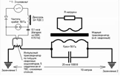
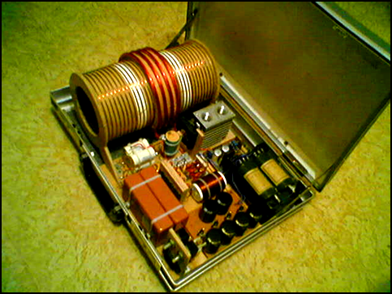
Генератор Капанадзе
Одна из новейших разработок альтернаторов, основанных на идее Н. Тесла – резонансный генератор грузинского изобретателя Тариэла Капанадзе. Упрощенная принципиальная схема этого устройства показана на рисунке. В ней используется высоковольтный источник питания напряжением в 1..3 кВ, выпрямитель для создания одно-направленных импульсов тока, разрядник и конденсатор для со-здания импульсов с крутым фронтом. Эти импульсы подаются на первичную катушку повышающего трансформатора типа используемых в импульсных сварочных трансформаторах. Его магнитопровод изготовлен из 5 сложенных стопкой ферритовых сердечников от выходных строчных трансформаторов (ТВС) стандартных телевизоров. Усиленные импульсы с частотой 50 Гц поступают в колебательный контур, образованный первичной обмоткой сварочного трансформатора и шунтированный конденсатором большой ёмкости. Нагрузка подключена ко вторичной обмотке сварочного трансформатора. Особенностью конструкции является наличие двух заземлений, удалённых на определенное расстояние (например, водопроводная и отпительная системы).
Изобретатель построил ряд таких установок с мощностью от 3 до 100 кВт. Внешний вид одной из них мощностью 3 кВт показан на рисунке. Установка запускается от 2-х батареек типа «Крона» и весьма компактен.
Схема генератора Т. Капанадзе
Схема генератора Т. Капанадзе
Схема генератора Т. Капанадзе
3-х киловаттный генератор Капанадзе в сборе

Slide 9
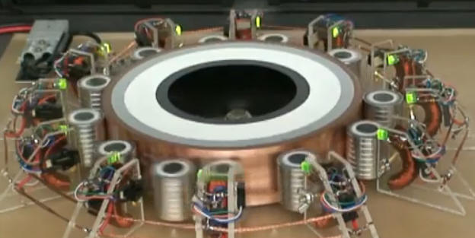
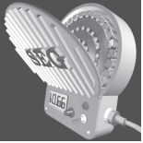
Генератор Сёрла
Особое внимание привлекают генераторы тока, основанные на использовании эффекта «самоподдерживающегося вращения» Дж. Сёрла (Mortimer, Англия). Сёрл обнаружил, что если при изготовлении магнитов применять высокочастотное подмагничивание, магнитный материал приобретает необычные свойства. Когда количество роликов, расположенных вокруг кольцевого магнита (рисунок), составляет некоторое конкретное минимальное число, то после некоторого точка они приходят в самостоятельное вращение, увеличивая скорость до тех пор, пока не придут в динамическое равновесие. Это позволило ему создать целую серию «самоускоряющихся» дисков, обладающих эффектом антигравитации (летающие тарелки Сёрла).
  Если вокруг роликов расположить индукционные катушки с сердечни-ками, то в них наводится ЭДС, и устройство превращается в генератор переменного тока. Если же устройство не снабжено идукционными катуш-ками, то при вращении установки возникает подъёмная сила, способная превратить его в летающую тарелку. В Росии установку Сёрла воспроизве-ли Рощин и Годин, полуившие 7КВт мощности и снижение веса до 40%.
Швейцарская фирма SEG объявила о намерении выпустить на рынок такие генераторы. Устройство представляет собой компактный генератор на 15 кВт с размерами примерно 46×61×12 см). Он состоит из трёх четырехслойных концентрических колец из композита, расположенных концентрически. Вокруг каждого кольца свободно вращаются ролики в количестве 10 штук вокруг первого кольца, 25 – вокруг второго и 35 – вокруг третьего. В катушках, охватывающих ролики, индуцируется ЭДС, которая и питает нагрузку.
Устройство генератора Сёрла
Промышленный генератор «SEG»

Slide 10
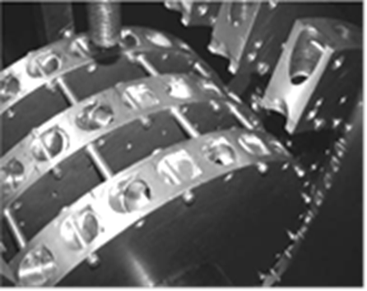
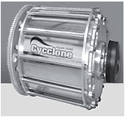
Готовые к выходу на рынок магнитные моторы
К настоящему времени известно более сотни патентов в области магнит-ных двигателей (в том числе таких, которые требуют представления дейст-вующей модели устройства). Совершенно очевидно, что во избежание «истощения» магниты должны «подпитываться» энергией извне. В таком случае их можно рассматривать как рабочее тело, подобное газам и парам в теплоэнергетических установках.
Известно множество моторов на постоянных магнитах. Компания «Peren-dev» (сокращение от «perpetuum energy device»), заявила недавно, что её магнитный мотор мощностью 30 кВт готов к выходу на рынок (рисунок). Названа даже примерная стоимость первых устройств – около 8500 евро. Правда, К. Андерсон, чья фирма была приглашена на тестирование мотора «Perendev» и построила два его работающих аналога, обнаружила «истощение» его магнитов под нагрузкой и заявила о необходимости дальнейших исследований.
Другая разновидность магнитного двигателя, названная «Cycclone» (рис.), была создана недавно на средства американской компании в Австра-лии. Действующий опытный образец этого двигателя для автомобиля показывался по телевидению. Название отражает сочетание в двигателе циклического движения с «клонированием» магнитного поля.
Магнитный мотор «Perebdev»
Магнитный мотор «Cycclone»

Slide 11
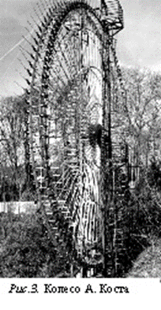
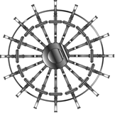
Устройства, использующие гравистатическую энергию
В 2006 г. энергетическая компания «Environ» объявила о готовности к выпуску на рынок генератора SPEGG, производящего электроэнергию без затрат топлива. Генератор представляет собой самовращающееся колесо «Warannlinc», рис. 6.26, которое присоединяется к генератору тока и имеет 16 спиц, 8 из них содержат грузики, движущиеся поступательно и сжимающие при этом пружины. Колесо устроено так, что оно всегда тяжелее с одной стороны. Это нарушает равновесие колеса в поле тяжести, вынуждая его вращаться. Разумеется, мощность таких конверторов чрезвычайно мала в связи с малой плотностью гравитационной энергии. Поэтому экономические показатели таких установок (в расчете на единицу их массы) делают их в большинстве случаев неконкурентоспособными. Однако это, как видим, не останавливает энтузиастов.
История создания «perpеtuum mobile» начиналась с преобразователей гравитационной энергии: «самовращающееся колесо» Бахаскара (Индия) с тангенциально-расположенными трубами, до половины заполненными водой (середина ХII в.); колесо В. Марикура (Франция, ХIII в.) и Бесслера (Орфериуса) в ХVIII в. Принцип един – неуравновешенное колесо. Его «самодвижущееся колесо» демонстрировалось неоднократно: 1712 г., Гера (Диам. 3 фута, 60 об/мин поднимало вес в несколько фунтов); 1713 г., Драшвиц (5 футов, 50 об/мин, 40 фунтов);1715 г., Мерсебурге (6 футов в диаметре, 42 об/мин); 1717 г.. Гессен (12 футов, которая испытывалась в течение 114 дней). Сертификат, подтверждающий работоспособность устройства, подтвердил философ Х. Вольф, оставивший восторженный отзыв, и комиссия из 11 уважаемых граждан и профессоров Мерсебурга. Тем не менее фр. АН в 1775 г. принимает решение не рассматривать подобные устройства..
В 1995 г. 18-метровое несбалансированное колесо такого рода построил А. Коста (патент Франции №95/12421, 1995). Это колесо работает на том же принципе и содержит 236 подвижных элементов, обеспечивающих его вращение. Оно может вращаться как по часовой стрелке, так и против часовой стрелки.
В 2006 г. энергетическая компания «Environ» объявила о готовности к выпуску на рынок генератора SPEGG, производящего электроэнергию без затрат топлива. Генератор представляет собой самовращающееся колесо «Warannlinc», которое присоединяется к генератору тока и имеет 16 спиц, 8 из них содержат грузики, движущиеся поступательно и сжимающие при этом пружины. Разумеется, мощность таких конверторов чрезвычайно мала в связи с малой плотностью гравитационной энергии. Поэтому экономические показатели таких установок (в расчёте на единицу их массы) делают их в большинстве случаев неконкурентоспособными.
Колесо «Warannlinc».

Slide 12
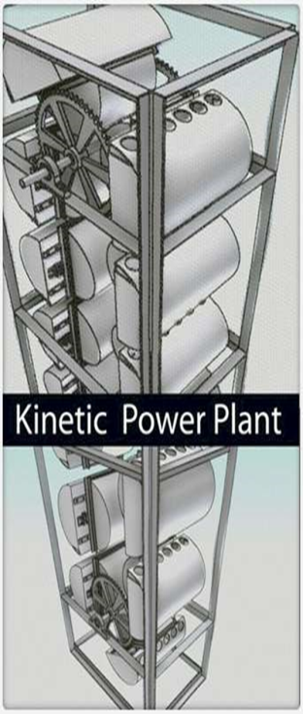
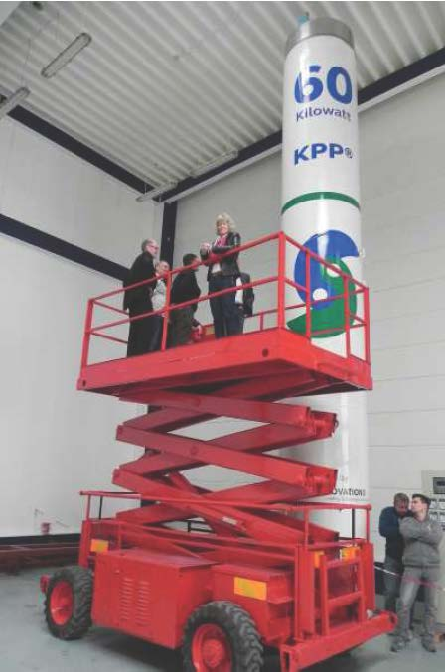
Кинетическая гравивоздушная установка
18.10.2014 года на конгрессе по новым энергетическим технологиям в Брегенце (Австрия), была представлена прозрачная автономная демонстрационная модель энергоустановки размера-ми 60 × 60 × 230 см., в которой движение поплавков вызывалось заполнением их воздухом в нижней части установки. Выход воздуха осуществлялся открытием клапанов в верхнем положении поплавков. После запуска от аккумулятора модель начала работать в автономном режиме. Демонстрационная модель вырабатывала электроэнергию в несколько сотен ватт в течение примерно двух часов.
Основанная на этом принципе промышленная установка Rosch мощностью 5 кВт демонстрировалась в 2015 года в Кельне. Она состояла из стальной трубы высотой в 4,3 м и диаметром около 45 см, компрессора, эл. генератора и блока управления. В трубе имелись контейнеры, погружённые в воду и заполняемые воздухом, объединённые цепным приводом с генератором. Вес всей системы около 300 кг. Установка потребляла 1,6 кВт и имела выходную мощность 11,8 кВт. Rosch предлагает промышленные электростанции такого типа мощностью от 200 кВт до 100 МВт.
Причиной непризнания всех приведённых здесь типов бестоп-ливных генераторов (БТГ) является отставание теории от практики. Однако будущее всё же будет за ними ввиду их компактности и независимости от местоположения.

